Slide 1


Slide 2

行到水穷处
坐看云起时
王延龙 | 投顾执业编号:A1120615060002
基金从业编号:A20250703000353
·
经传多赢资深投顾
·
长期从事金融服务行业，擅长把握市场节奏、筹码理论、热点跟踪及板块分析和龙头晋级、淘汰、卡位等细节判断。独创盈利模式《钝化转势法》、《分金弱转强》、《一眼看高点》等，深受广大股民用户的认可。

Slide 3


第一章
牛市规律
第二章
牛市遇上世界杯
第三章
后市判断
第四章
这里是标题这里是标题

Slide 4
PART 01
牛市规律

Slide 5
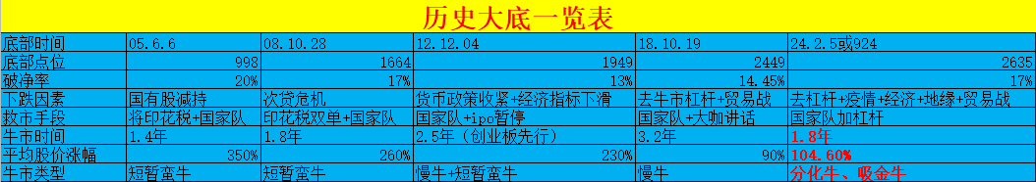
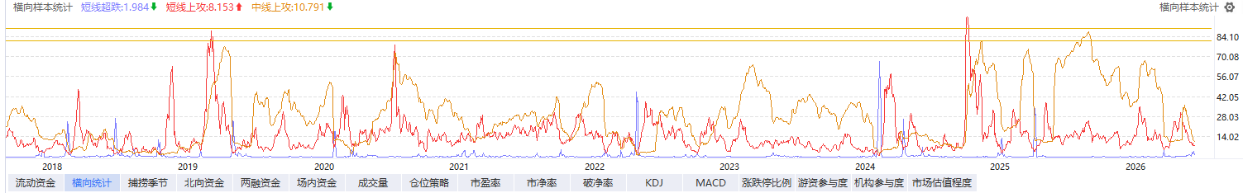
市场赚钱效应和规律同19年慢牛相似。
时间遇到尴尬期。
经传多赢资深投顾王延龙，投顾执业编号A1120615060002;基金从业编号:A20250703000353；风险提示：观点基于软件数据和理论模型分析
仅供参考，不构成买卖建议，市场有风险，投资需谨慎。基金的过往业绩并不预示其未来表现，基金管理人管理的其他基金的业绩并不构成基金业绩表现的保证

Slide 6
PART 02
牛市遇上世界杯

Slide 7
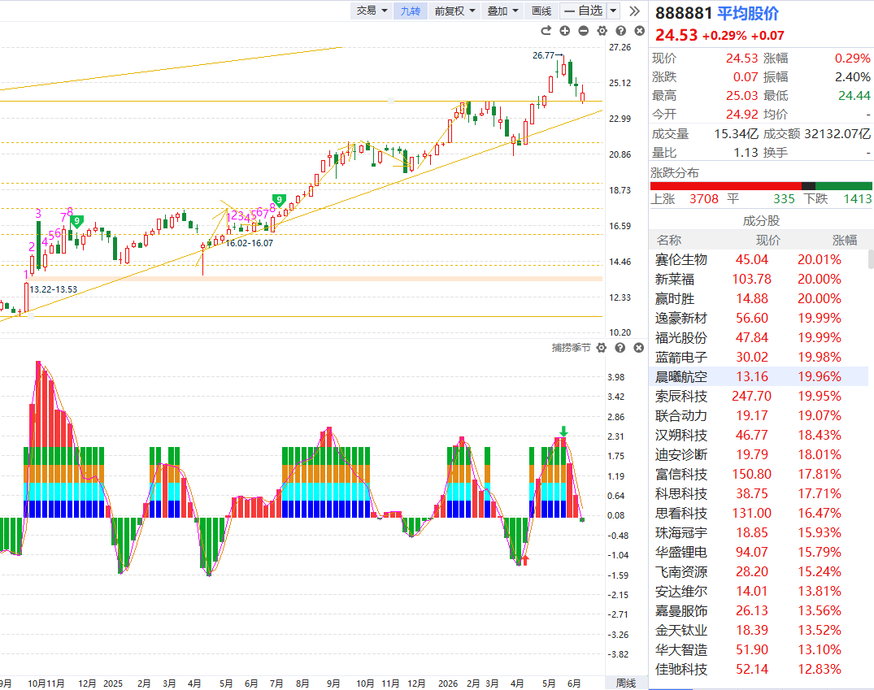
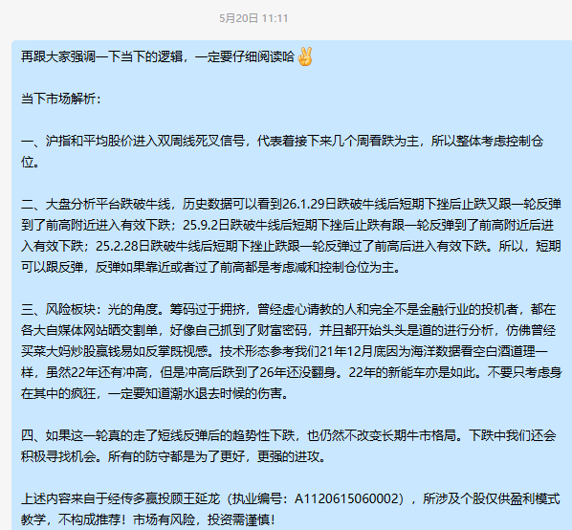
世界杯魔咒不背锅
从1994年美国世界杯到2022年卡塔尔世界杯，八届赛事中，上证指数在比赛期间五次下跌、三次上涨。下跌的年份固然存在，但涨幅惊人的年份同样醒目：2002年韩日世界杯期间，上证指数大涨13.73%；2006年德国世界杯期间，又涨了8.72%；而1994年那届却深跌18.25%。
经传多赢资深投顾王延龙，投顾执业编号A1120615060002;基金从业编号:A20250703000353；风险提示：观点基于软件数据和理论模型分析
仅供参考，不构成买卖建议，市场有风险，投资需谨慎。基金的过往业绩并不预示其未来表现，基金管理人管理的其他基金的业绩并不构成基金业绩表现的保证

Slide 8
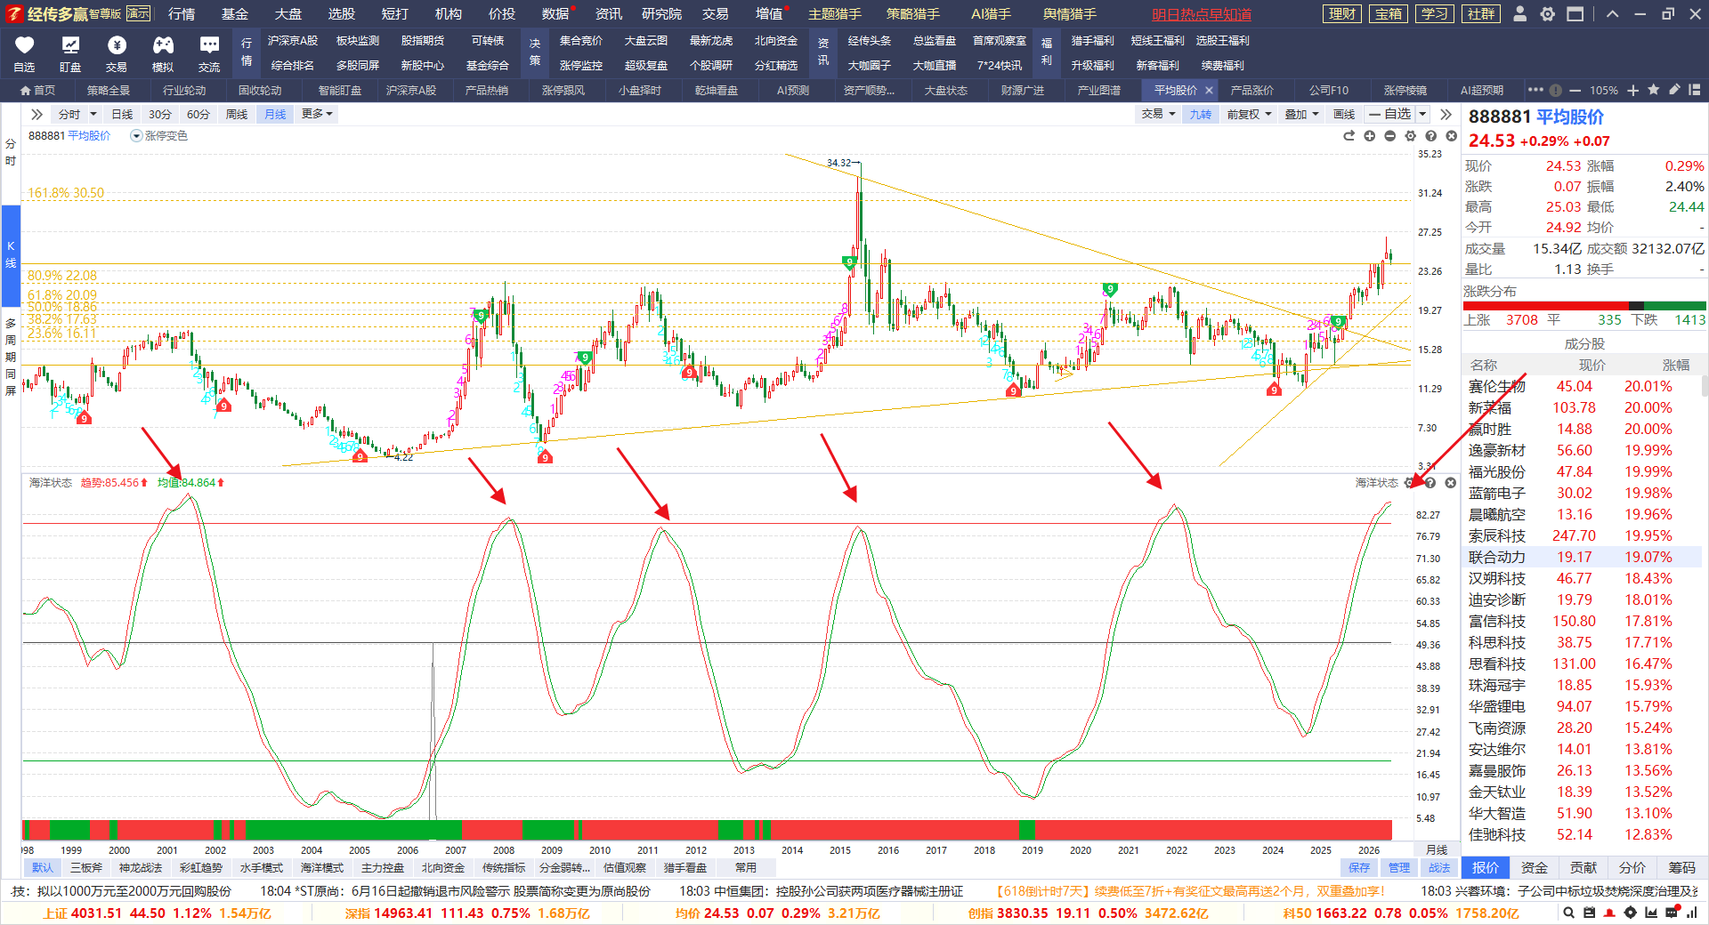
技术形态高点逻辑
经传多赢资深投顾王延龙，投顾执业编号A1120615060002;基金从业编号:A20250703000353；风险提示：观点基于软件数据和理论模型分析
仅供参考，不构成买卖建议，市场有风险，投资需谨慎。基金的过往业绩并不预示其未来表现，基金管理人管理的其他基金的业绩并不构成基金业绩表现的保证

Slide 9
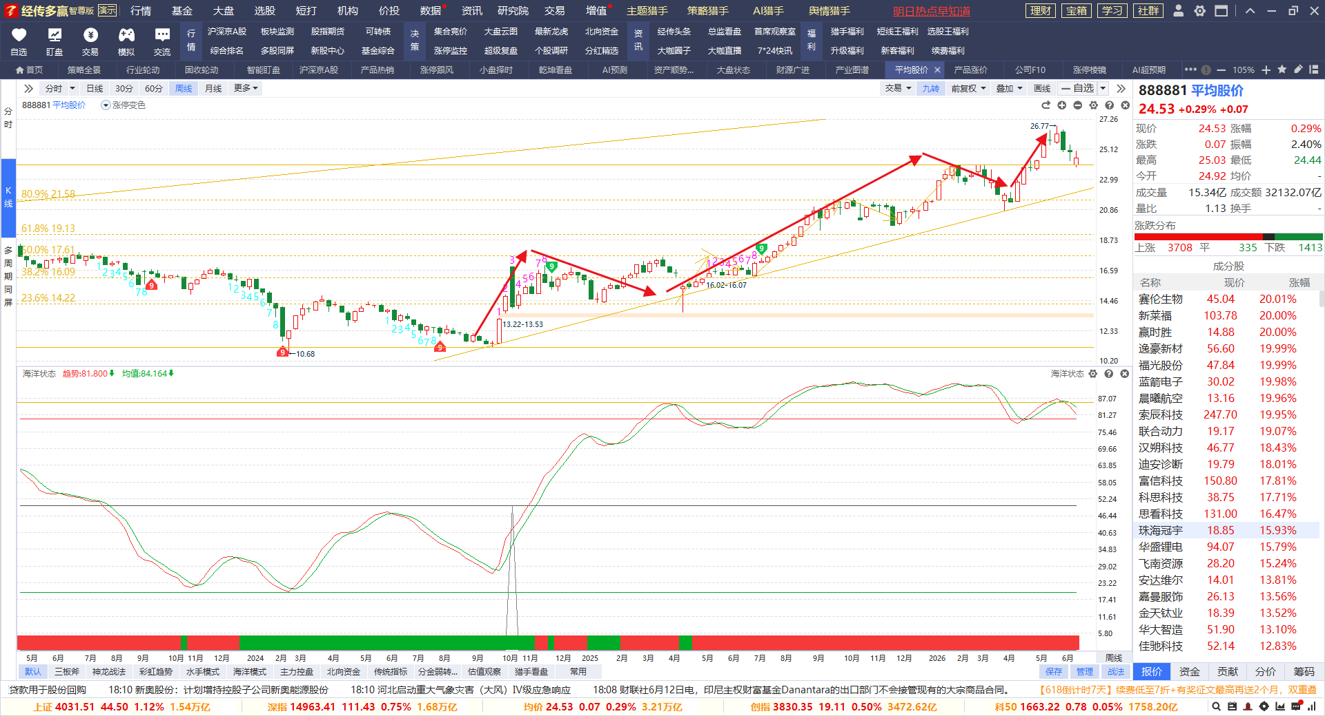
如果走完进入ABC（3.23日抄底的时候就聊过不过前高最好）
经传多赢资深投顾王延龙，投顾执业编号A1120615060002;基金从业编号:A20250703000353；风险提示：观点基于软件数据和理论模型分析
仅供参考，不构成买卖建议，市场有风险，投资需谨慎。基金的过往业绩并不预示其未来表现，基金管理人管理的其他基金的业绩并不构成基金业绩表现的保证

Slide 10
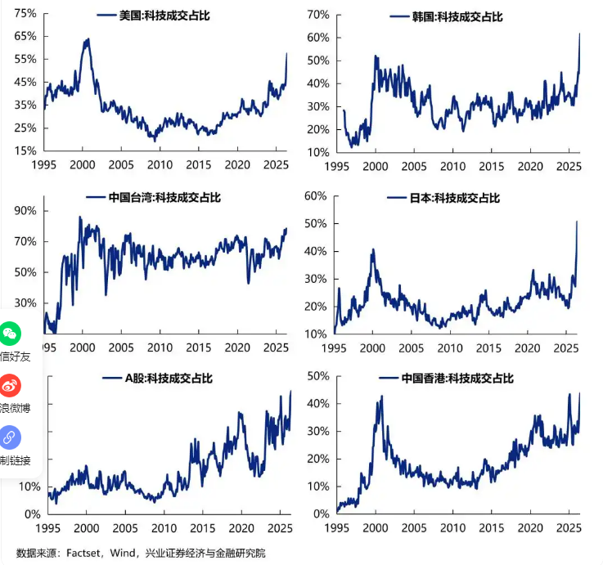
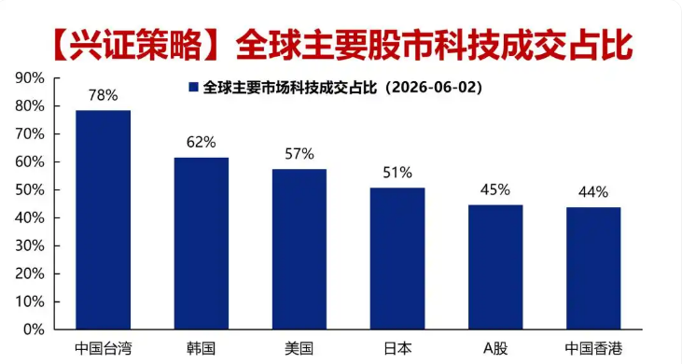
科技成交占比
2025年下半年以来，全球主要股市科技成交占比均有较大幅度的抬升：中国台湾59%→78%，韩国30%→62%，美国39%→57%，日本20%→51%，A股28%→45%，港股25%→44%。
2000年科网行情高点 VS 当下：美国65% VS 57%，韩国51% VS 62%，日本40% VS 51%。美国距离高点仍有距离，日韩超过高点有产业链地位提升的因素。
经传多赢资深投顾王延龙，投顾执业编号A1120615060002;基金从业编号:A20250703000353；风险提示：观点基于软件数据和理论模型分析
仅供参考，不构成买卖建议，市场有风险，投资需谨慎。基金的过往业绩并不预示其未来表现，基金管理人管理的其他基金的业绩并不构成基金业绩表现的保证

Slide 11
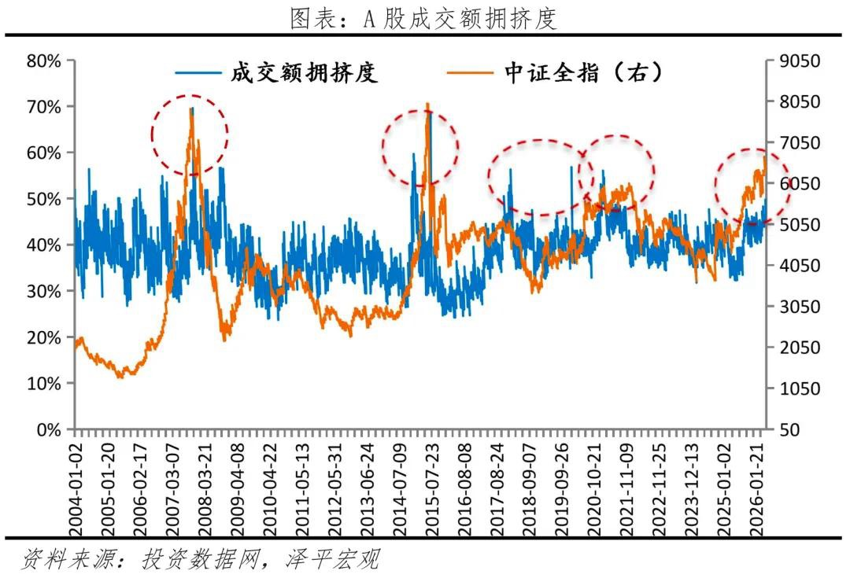
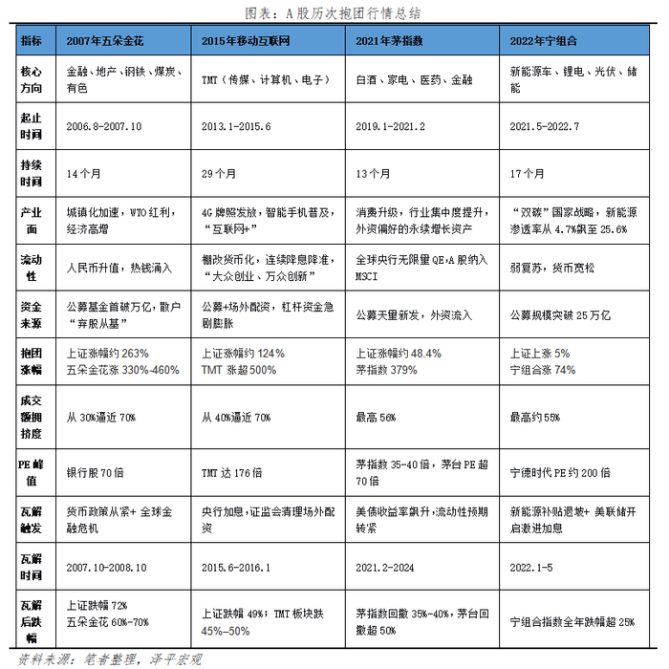
45%魔咒
历史上该指标有七轮达到45%的预警线，本次为第八轮。在前七轮中，以首次触及45%预警线来观测：
2007年11月、2017年12月两轮为牛市顶峰附近。
2006年11月、2014年12月和2021年1月三轮均为牛市中途。 2008年4月和2008年10月两轮更是发生在熊市之中。
牛市高点跟下跌；途中跟换挡；熊市出牛市起点。
本轮亮点：杠杆可控。
经传多赢资深投顾王延龙，投顾执业编号A1120615060002;基金从业编号:A20250703000353；风险提示：观点基于软件数据和理论模型分析
仅供参考，不构成买卖建议，市场有风险，投资需谨慎。基金的过往业绩并不预示其未来表现，基金管理人管理的其他基金的业绩并不构成基金业绩表现的保证

Slide 12
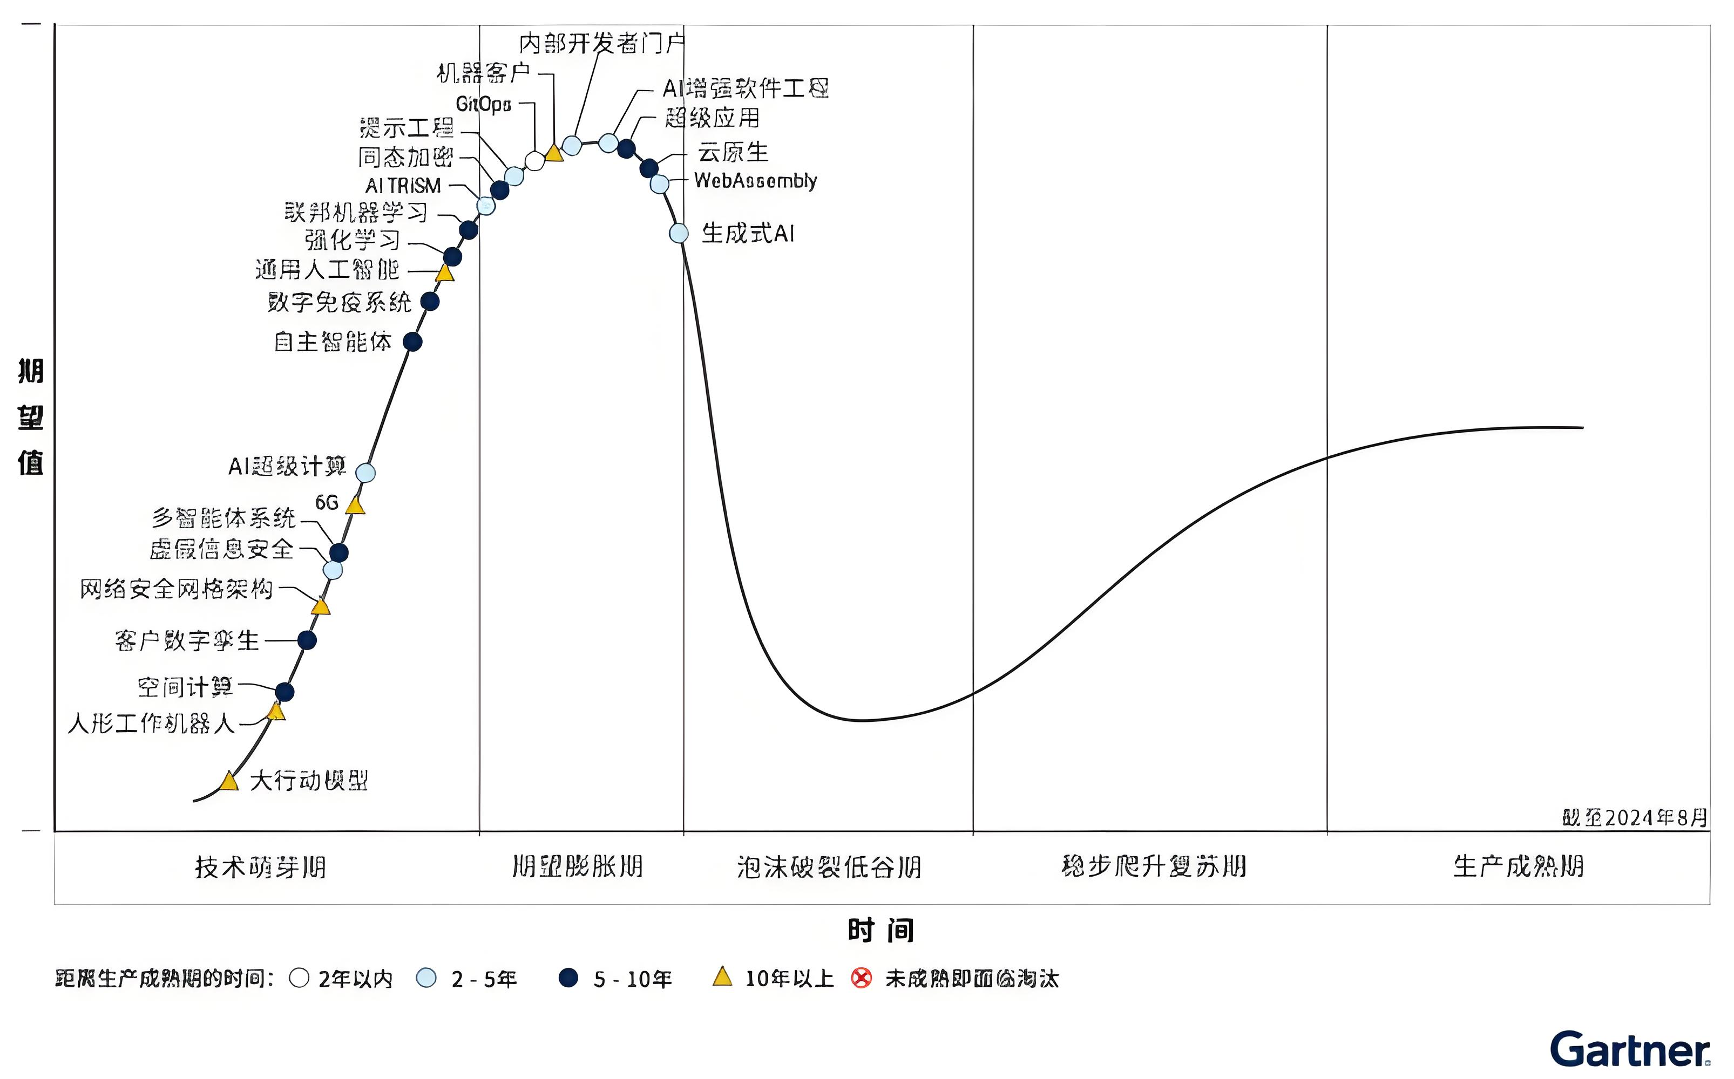
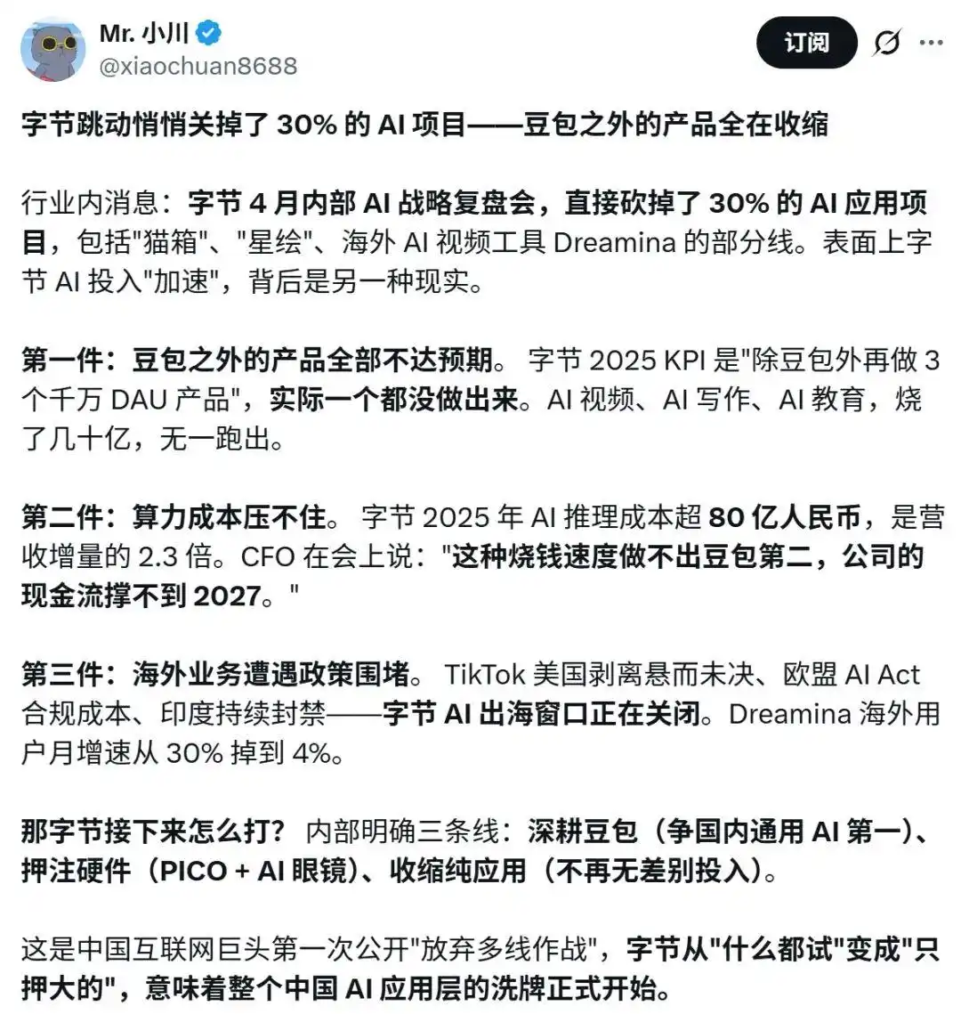
AI未来面临的洗牌和迭代
每种新技术，都需要从生成式AI走到
泡沫破裂低估期才能体现价值。
新能源、锂电池等都是一样的逻辑。
如果企业没有利润，那么走不到泡沫破
裂低谷期就消失，比如曾经的区块链、
元宇宙等都不了了之。
经传多赢资深投顾王延龙，投顾执业编号A1120615060002;基金从业编号:A20250703000353；风险提示：观点基于软件数据和理论模型分析
仅供参考，不构成买卖建议，市场有风险，投资需谨慎。基金的过往业绩并不预示其未来表现，基金管理人管理的其他基金的业绩并不构成基金业绩表现的保证

Slide 13
PART 03
后市判断

Slide 14
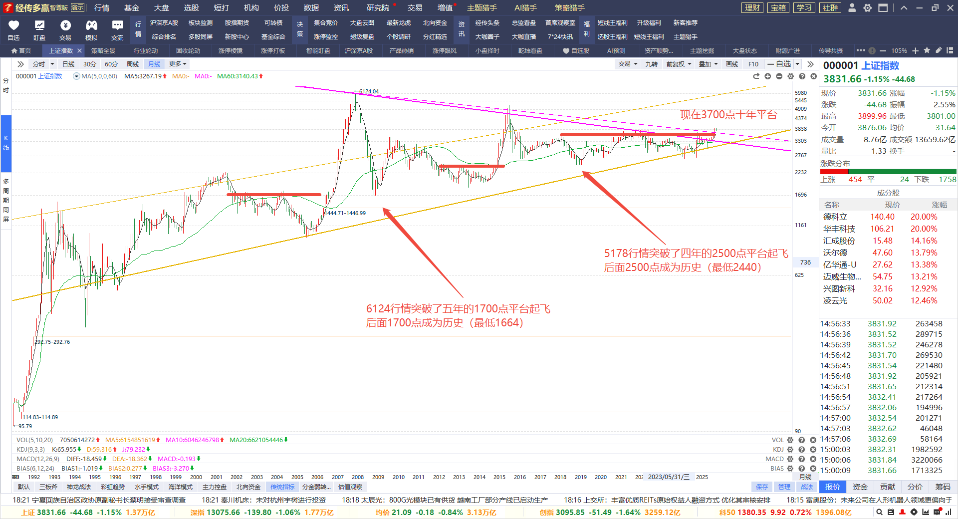
后市判断
如果走调整的话3700点附近强支撑
经传多赢资深投顾王延龙，投顾执业编号A1120615060002;基金从业编号:A20250703000353；风险提示：观点基于软件数据和理论模型分析
仅供参考，不构成买卖建议，市场有风险，投资需谨慎。基金的过往业绩并不预示其未来表现，基金管理人管理的其他基金的业绩并不构成基金业绩表现的保证

Slide 15
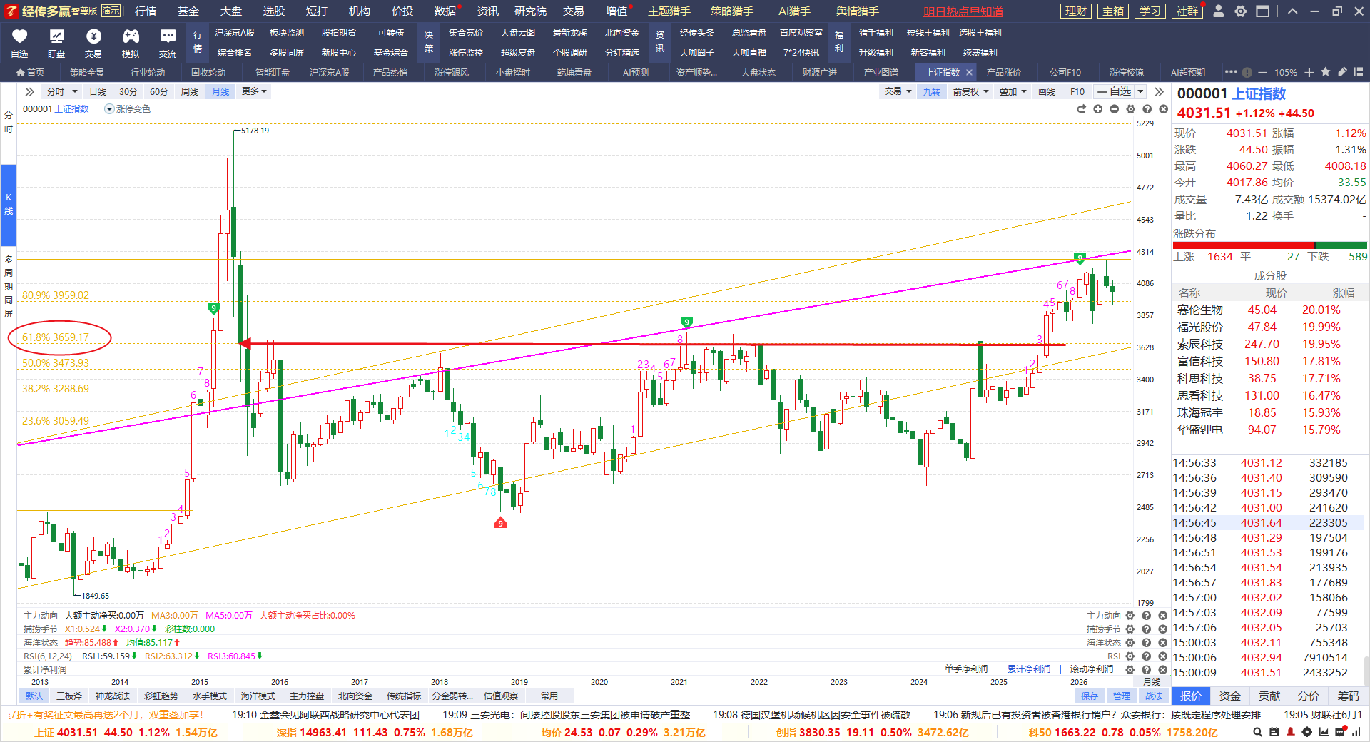
后市判断
黄金分割0.618=3659.17
经传多赢资深投顾王延龙，投顾执业编号A1120615060002;基金从业编号:A20250703000353；风险提示：观点基于软件数据和理论模型分析
仅供参考，不构成买卖建议，市场有风险，投资需谨慎。基金的过往业绩并不预示其未来表现，基金管理人管理的其他基金的业绩并不构成基金业绩表现的保证

Slide 16
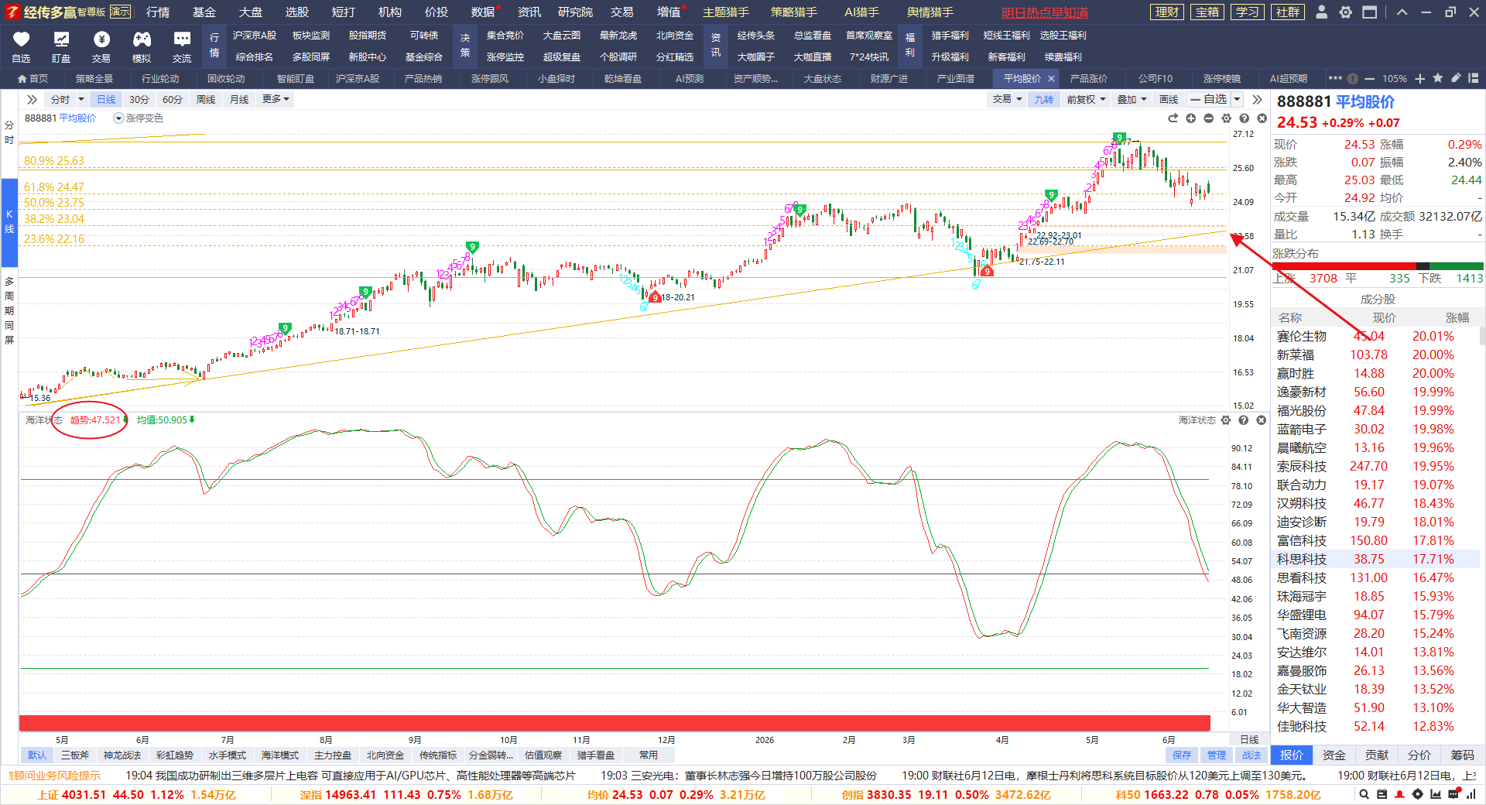
后市判断
平均股价海洋数据没有到低位，下方趋势线和黄金分割0.382+缺口在23附近。
双创可以调整导致下跌后共振。
经传多赢资深投顾王延龙，投顾执业编号A1120615060002;基金从业编号:A20250703000353；风险提示：观点基于软件数据和理论模型分析
仅供参考，不构成买卖建议，市场有风险，投资需谨慎。基金的过往业绩并不预示其未来表现，基金管理人管理的其他基金的业绩并不构成基金业绩表现的保证

Slide 17
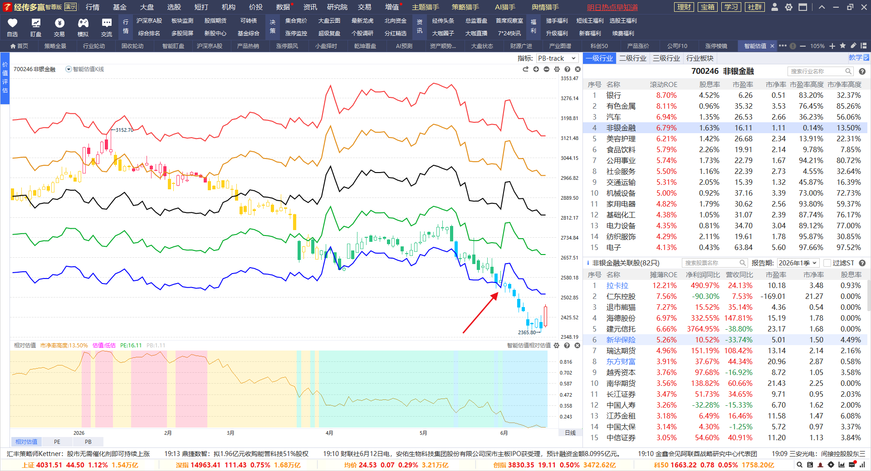
冰火两重天
智尊版的低估指标
经传多赢资深投顾王延龙，投顾执业编号A1120615060002;基金从业编号:A20250703000353；风险提示：观点基于软件数据和理论模型分析
仅供参考，不构成买卖建议，市场有风险，投资需谨慎。基金的过往业绩并不预示其未来表现，基金管理人管理的其他基金的业绩并不构成基金业绩表现的保证

Slide 18
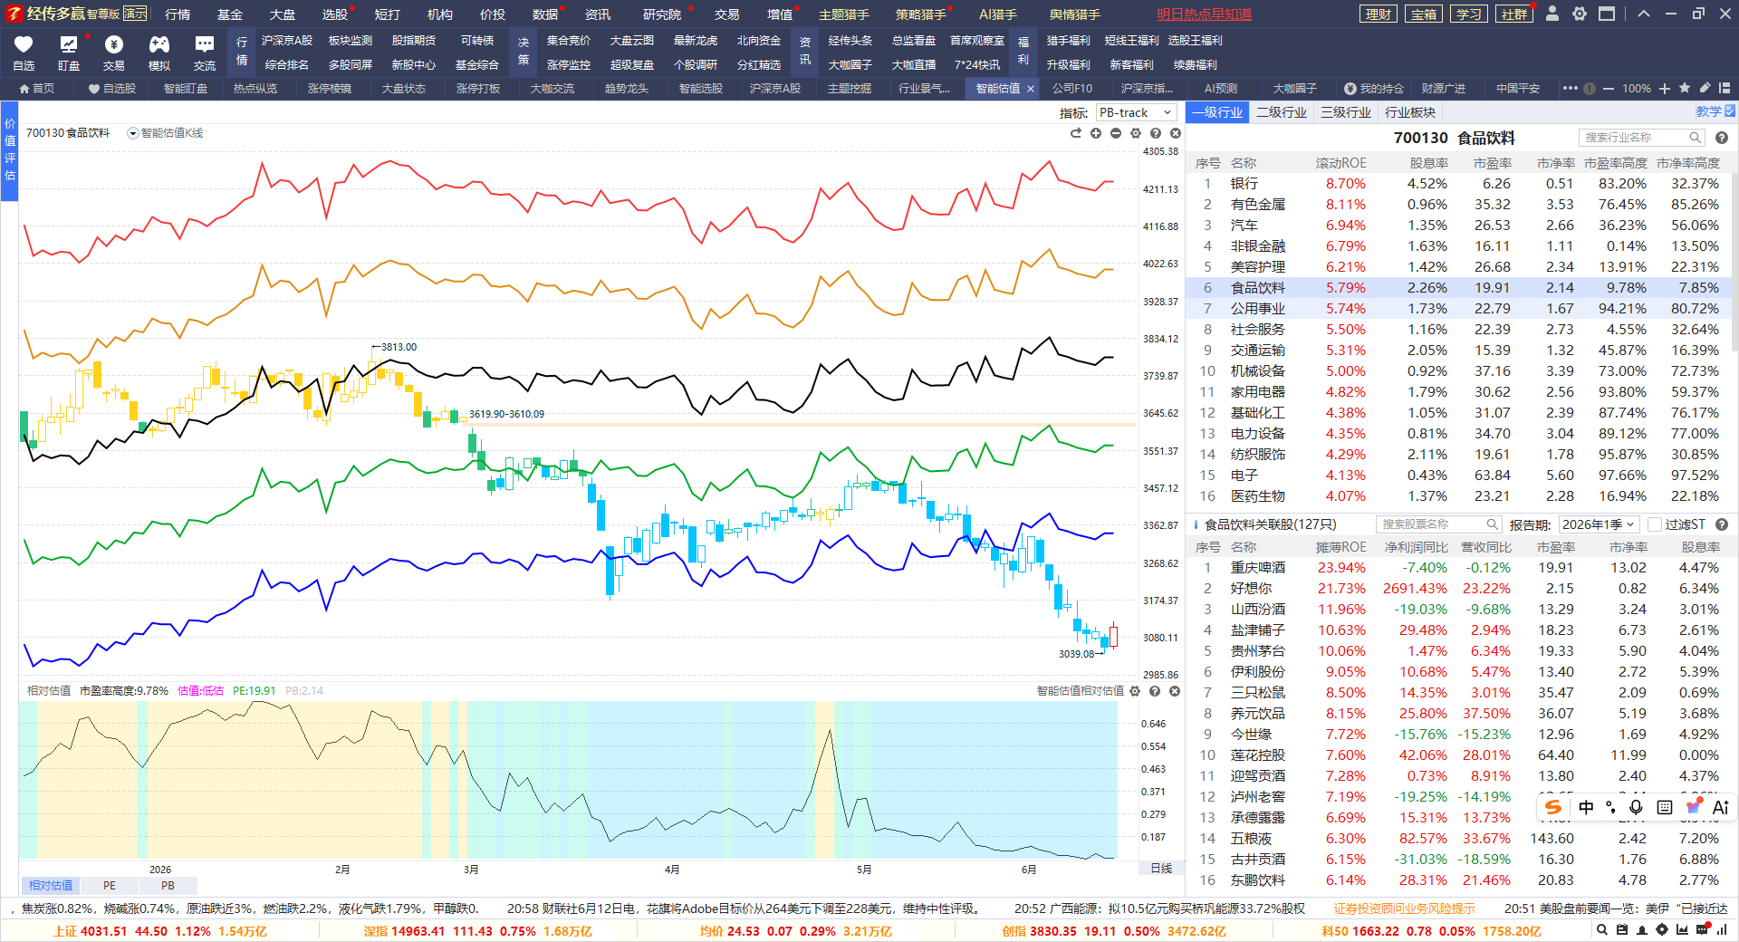
冰火两重天
智尊版的低估指标
经传多赢资深投顾王延龙，投顾执业编号A1120615060002;基金从业编号:A20250703000353；风险提示：观点基于软件数据和理论模型分析
仅供参考，不构成买卖建议，市场有风险，投资需谨慎。基金的过往业绩并不预示其未来表现，基金管理人管理的其他基金的业绩并不构成基金业绩表现的保证

Slide 19
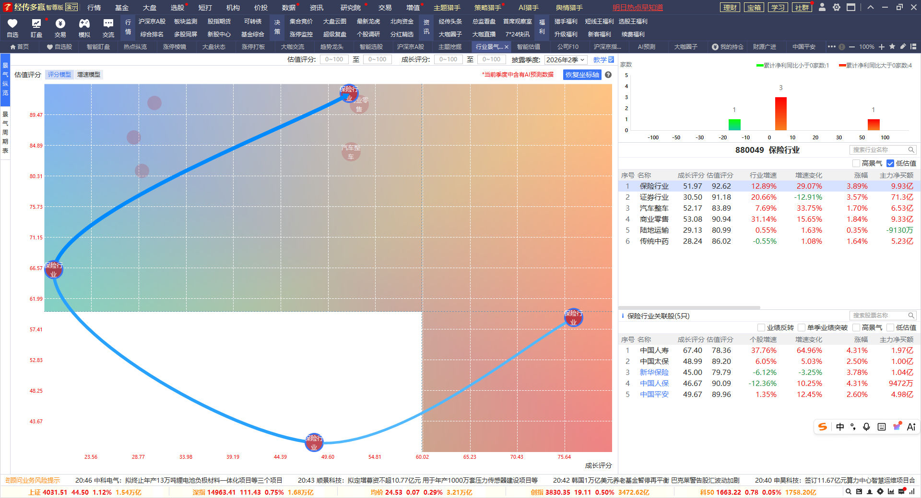
低估板块
价投——行业景气度——低估
经传多赢资深投顾王延龙，投顾执业编号A1120615060002;基金从业编号:A20250703000353；风险提示：观点基于软件数据和理论模型分析
仅供参考，不构成买卖建议，市场有风险，投资需谨慎。基金的过往业绩并不预示其未来表现，基金管理人管理的其他基金的业绩并不构成基金业绩表现的保证

Slide 20
PART 04
操作策略

Slide 21
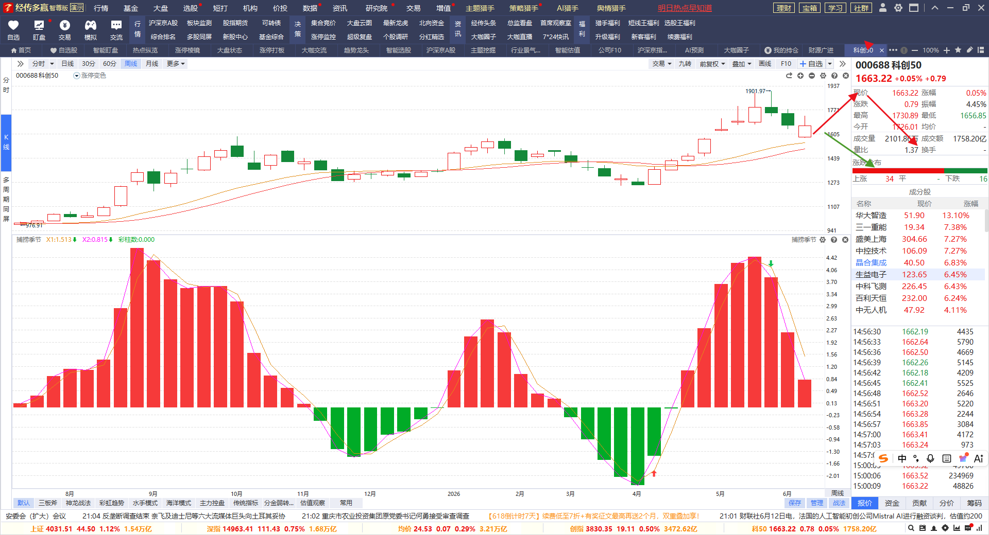
资金转移需要时间
直接下跌或者拉出周线金叉做一个顶背离后再下跌也可以，注意指标变化。继续拉升则筹码继续高拥挤。
经传多赢资深投顾王延龙，投顾执业编号A1120615060002;基金从业编号:A20250703000353；风险提示：观点基于软件数据和理论模型分析
仅供参考，不构成买卖建议，市场有风险，投资需谨慎。基金的过往业绩并不预示其未来表现，基金管理人管理的其他基金的业绩并不构成基金业绩表现的保证

Slide 22
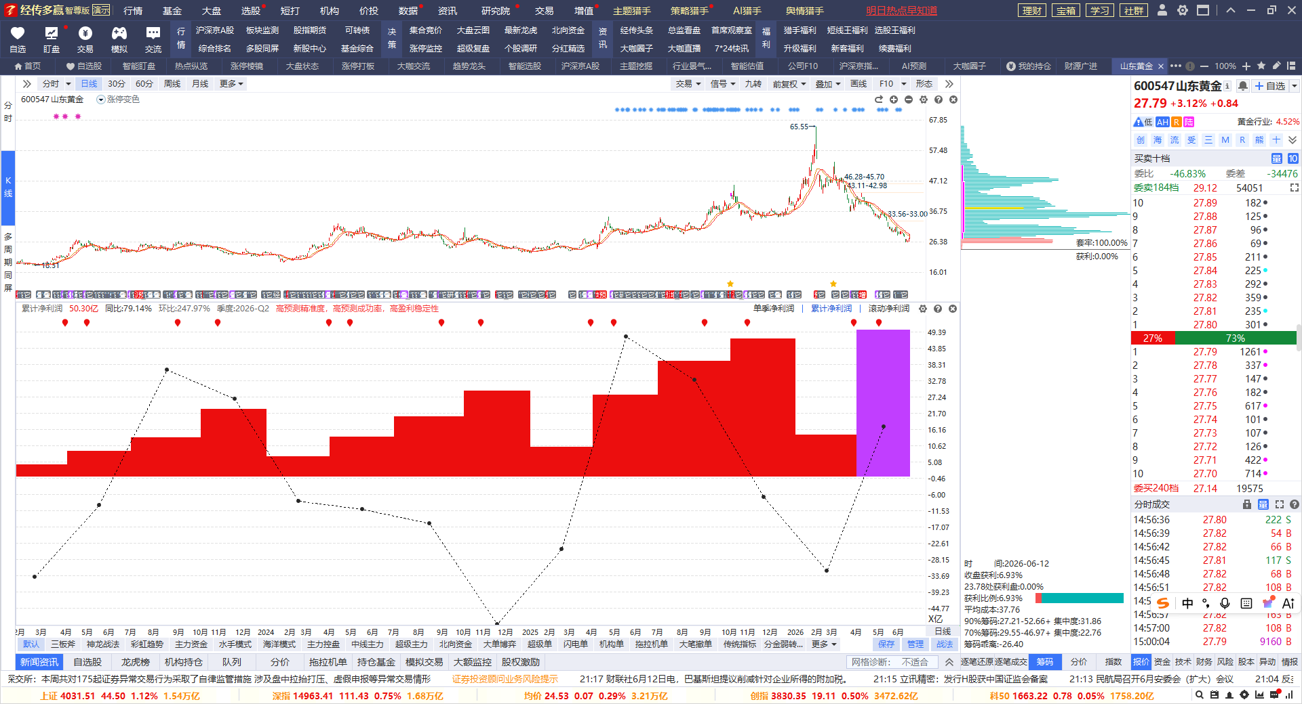
戴维斯双击
周线金叉+累计净利润预期新高
经传多赢资深投顾王延龙，投顾执业编号A1120615060002;基金从业编号:A20250703000353；风险提示：观点基于软件数据和理论模型分析
仅供参考，不构成买卖建议，市场有风险，投资需谨慎。基金的过往业绩并不预示其未来表现，基金管理人管理的其他基金的业绩并不构成基金业绩表现的保证

Slide 23
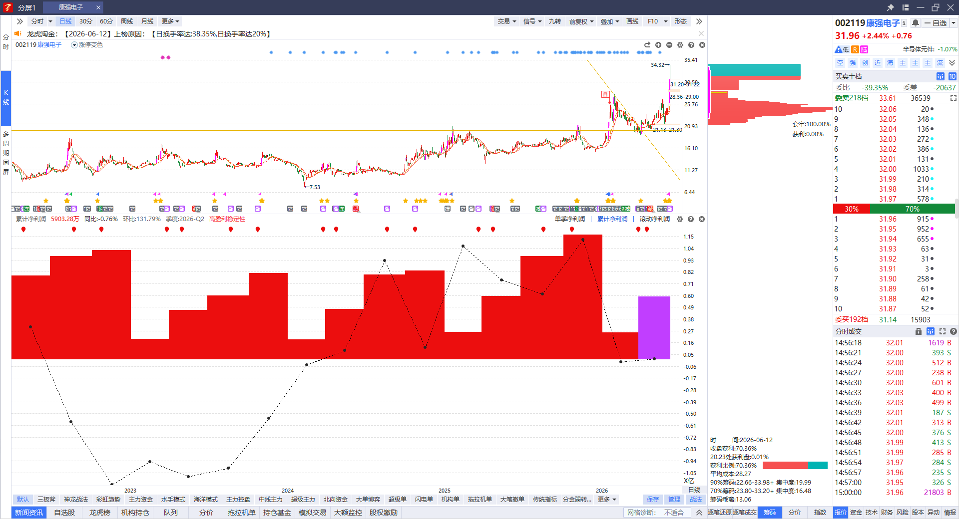
戴维斯双击
周线金叉+月线金叉+累计净利润增长
经传多赢资深投顾王延龙，投顾执业编号A1120615060002;基金从业编号:A20250703000353；风险提示：观点基于软件数据和理论模型分析
仅供参考，不构成买卖建议，市场有风险，投资需谨慎。基金的过往业绩并不预示其未来表现，基金管理人管理的其他基金的业绩并不构成基金业绩表现的保证

Slide 24
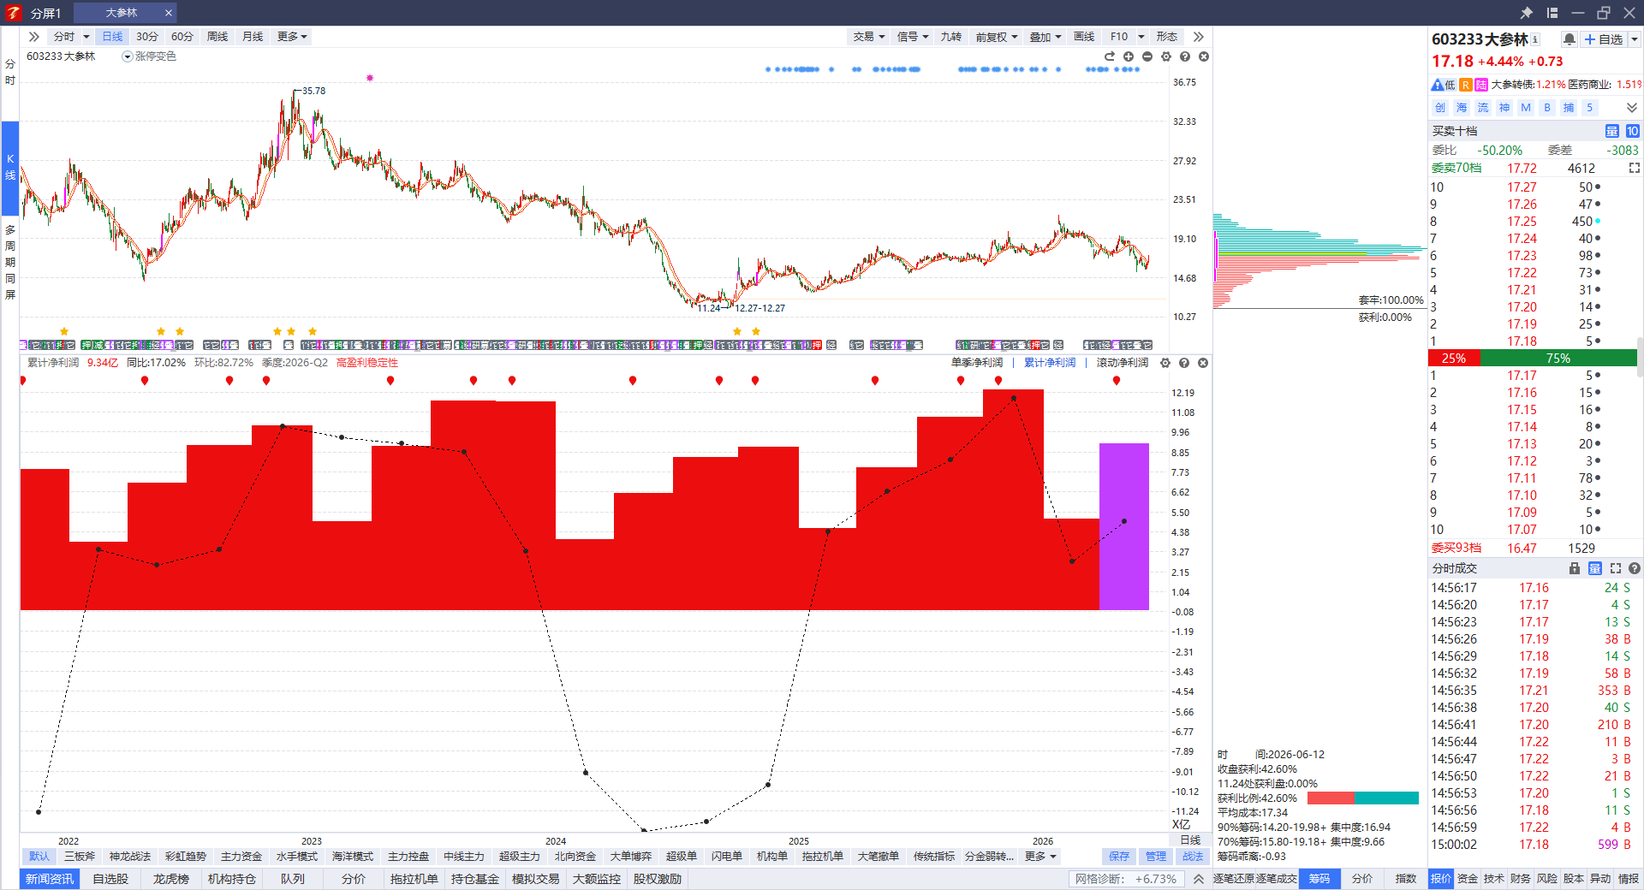
戴维斯双击
周线金叉+累计净利润增长+25年报业绩新高
经传多赢资深投顾王延龙，投顾执业编号A1120615060002;基金从业编号:A20250703000353；风险提示：观点基于软件数据和理论模型分析
仅供参考，不构成买卖建议，市场有风险，投资需谨慎。基金的过往业绩并不预示其未来表现，基金管理人管理的其他基金的业绩并不构成基金业绩表现的保证

Slide 25
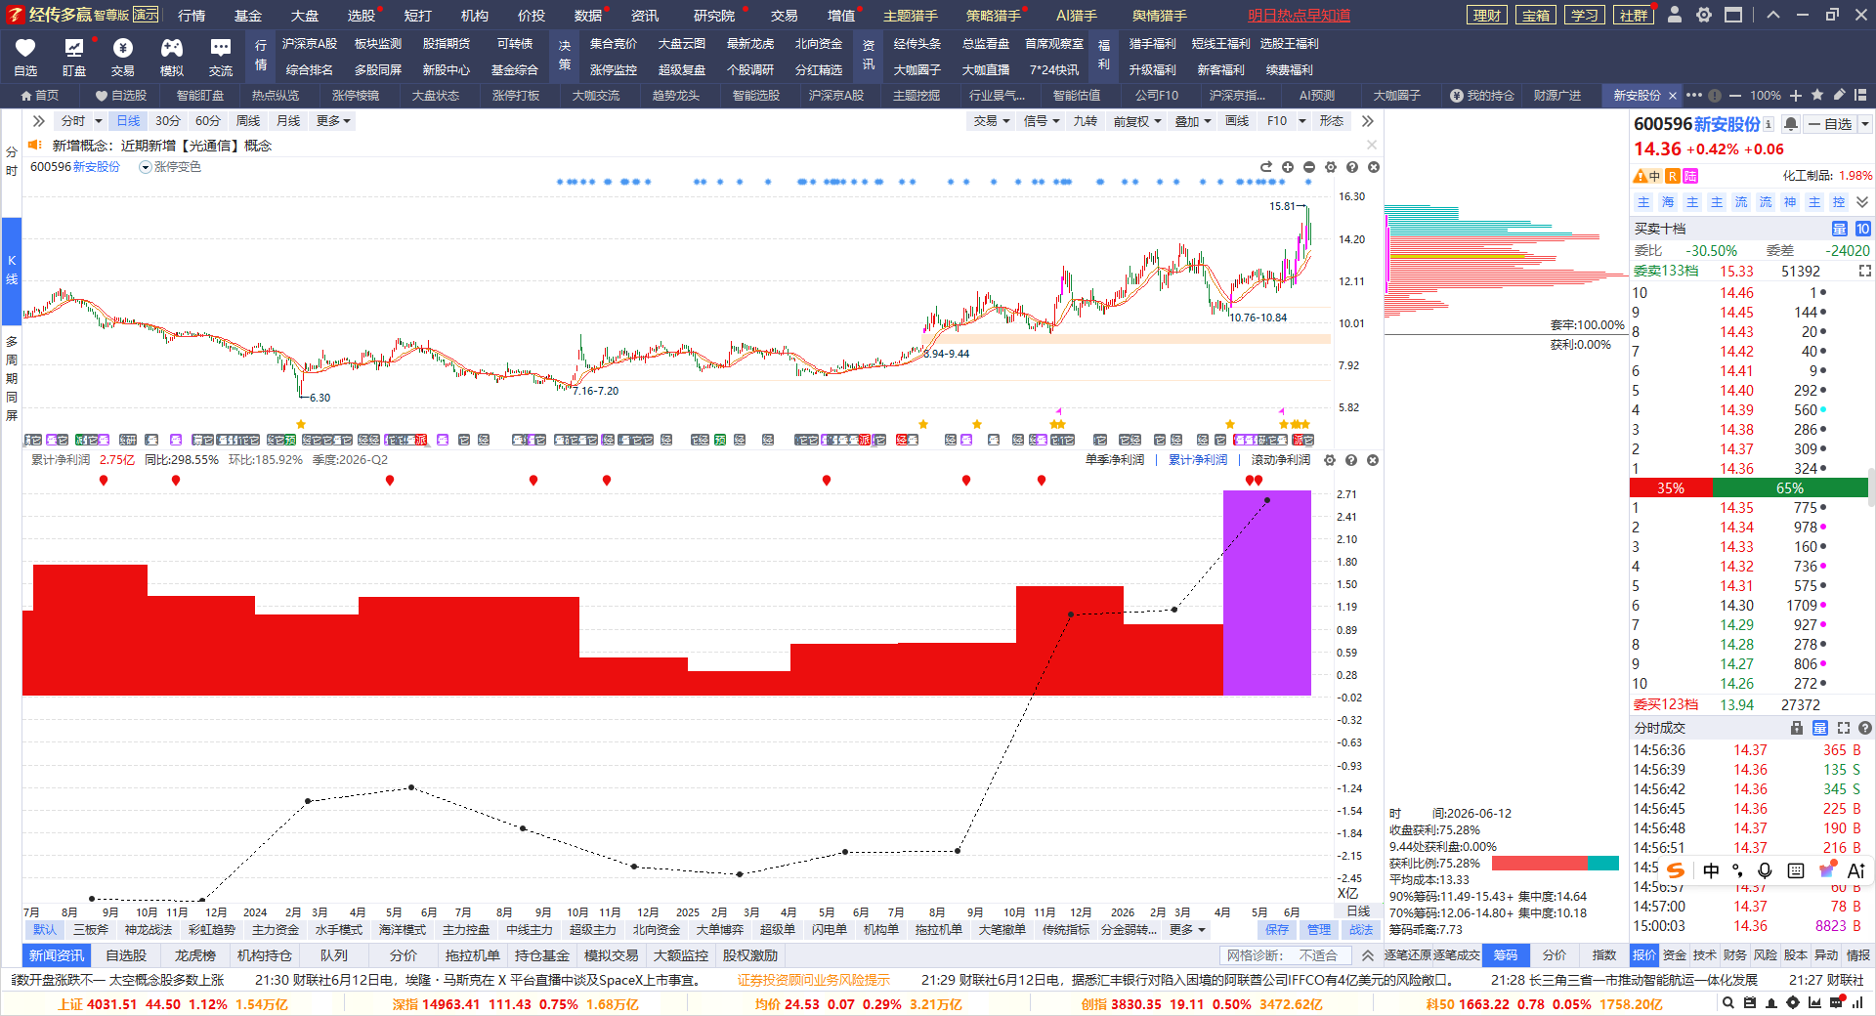
戴维斯双击
周线金叉+累计净利润增长
经传多赢资深投顾王延龙，投顾执业编号A1120615060002;基金从业编号:A20250703000353；风险提示：观点基于软件数据和理论模型分析
仅供参考，不构成买卖建议，市场有风险，投资需谨慎。基金的过往业绩并不预示其未来表现，基金管理人管理的其他基金的业绩并不构成基金业绩表现的保证

Slide 26
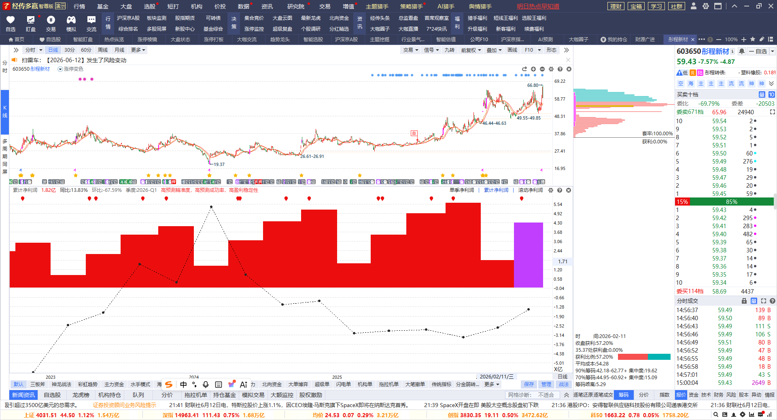
戴维斯双击
周线金叉+累计净利润增长
经传多赢资深投顾王延龙，投顾执业编号A1120615060002;基金从业编号:A20250703000353；风险提示：观点基于软件数据和理论模型分析
仅供参考，不构成买卖建议，市场有风险，投资需谨慎。基金的过往业绩并不预示其未来表现，基金管理人管理的其他基金的业绩并不构成基金业绩表现的保证

Slide 27
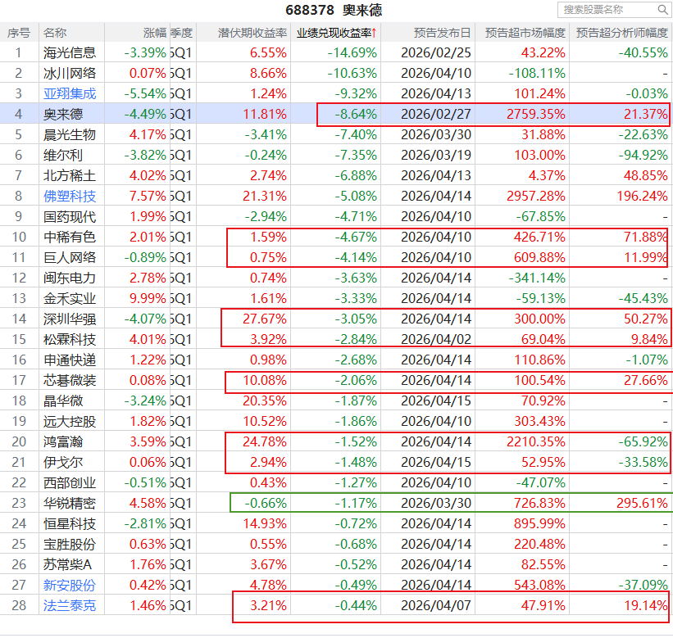
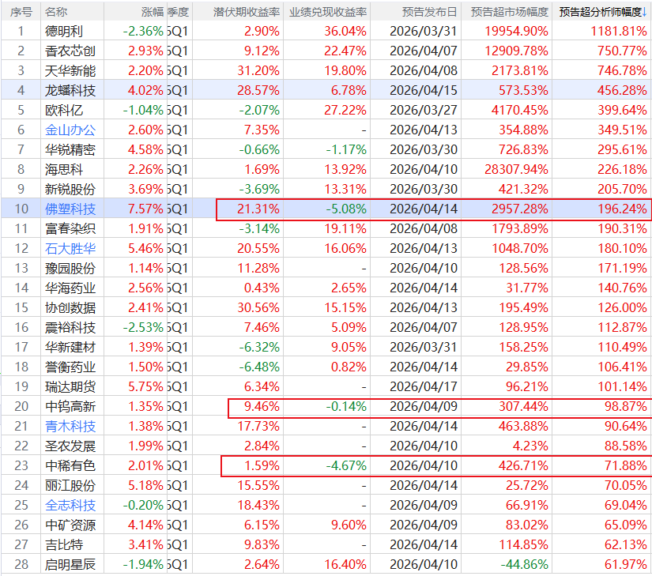
双超+负兑现=机会
预告超市场+超分析师预期，个股业绩兑现收益率为负的个股，容易潜伏有正收益。
经传多赢资深投顾王延龙，投顾执业编号A1120615060002;基金从业编号:A20250703000353；风险提示：观点基于软件数据和理论模型分析
仅供参考，不构成买卖建议，市场有风险，投资需谨慎。基金的过往业绩并不预示其未来表现，基金管理人管理的其他基金的业绩并不构成基金业绩表现的保证

Slide 28
